Slide 1
Självorganisation, komplexitet och emergens Emergens
Tisdag 26/1 13:15-14:00
SEE075 – Evolution och självorganisation i biologiska system, 5 hp
LP3, 2021 – Globala System
Claes Andersson, Fysisk Resursteori, Chalmers tekniska högskola, claeand@chalmers.se

Slide 2
Föreläsningens lärandemål
Förståelse av och förmåga att redogöra för vad begreppet emergens betyder samt hur det är relevant för att förstå världen.

Slide 3
Litteratur:
Artikel av Phil Anderson (1972)
Artikel av Mark Bedau (1997)
Anderson, P. W. (1972). More is different. Science, 177(4047), 393–396. https://doi.org/10.1126/science.177.4047.393
Bedau, M. A. (1997). Weak emergence. Philosophical Perspectives: Mind, Causation, and World, 31, 375–399. https://doi.org/10.1111/0029-4624.31.s11.17

Slide 4
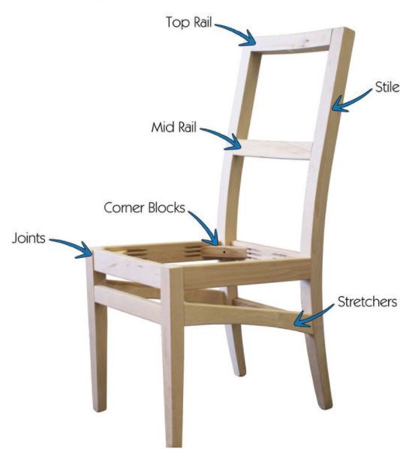
1/11
Emergens är centralt i varje grundläggande förståelse av organisation.
Det handlar om det faktum att organisation alls gör någon skillnad.

Slide 5
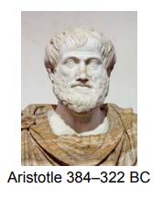
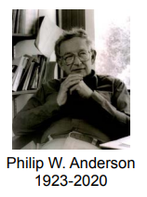
2/11
Sedan det Antika Grekland har det noterats att helheter ofta är annorlunda än sina delar.
“... many things have a plurality of parts and are not merely a complete aggregate but instead some kind of a whole beyond its parts...” (Metaphysics)
Eller som Phil Anderson uttryckte det 1972:
“More is different.”

Slide 6
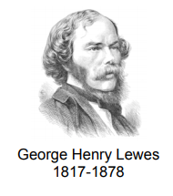
3/11
George Henry Lewes namngav detta fenomen som emergens år 1875.¹
Han införde en distinktion mellan resultanta och emergenta egenskaper.
Resultant: Stolens vikt
Emergent: Att man kan sitta i den
1) Detta är hans enda claim-to-fame, förutom att han levde i ett utomäktenskapligt förhållande med Mary Ann Evans – pseudonym för George Eliot – som var en mycket berömd författare och poet, vilket han egentligen är mer känd för.

Slide 7
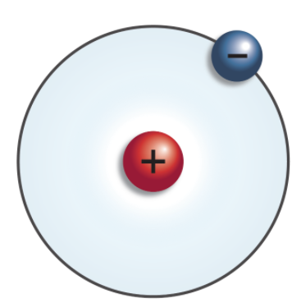
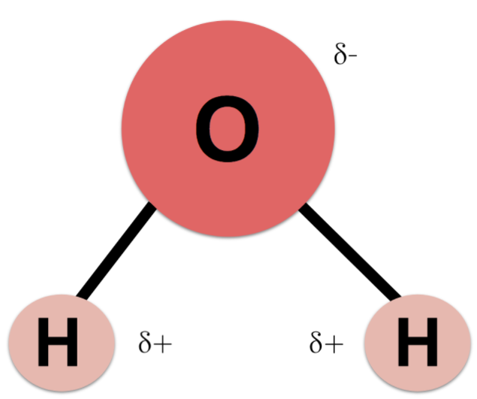
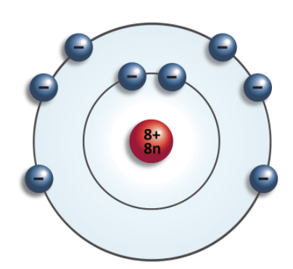
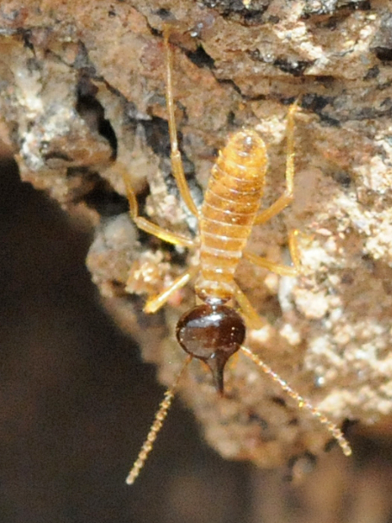
4/11
Fler enkla exempel:
Vatten beter sig kvalitativt annorlunda än väte och syre enskilt.
Beståndsdelarnas egenskaper antyder inte vattnets egenskaper.
Ett samhälle med termiter har beteenden som enskilda termiter inte har.
Hur väl man än förstår en enskild katedraltermits beteende går det inte att inse att de bygger sådana strukturer tillsammans.

Slide 8
Stark och svag emergens
5/11
Mark Bedau gjorde 1997 en viktig uppdelning mellan vad han kallar stark emergens och svag emergens.
För att göra en lång historia kort så antyder stark emergens ett avsteg från den reduktionistiska världsbilden i princip – att emergens är ett metafysiskt begrepp.
Någonting obehagligt mirakulöst vilar över stark emergens.
Svag emergens säger att emergenta egenskaper kan härledas från beståndsdelarna, men bara med hjälp av simulering.

Slide 9
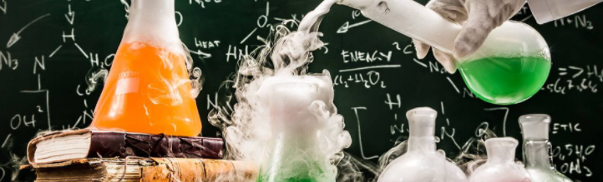
6/11
Men varför bara simulering?
Mer grundläggande: Vi måste testa för att härleda egenskaperna.
Vi måste på något vis sätta ihop delarna och göra någonting med dem…
Vi har många verktyg för att testa och förstå emergenta relationer mellan delar och helhet:
Simulering – Begränsas av teknologi.
Tanken – Begränsas av kognition och koncept.
Experiment – Begränsas av tid och rum (att experimentera med en galaxhop exempelvis).

Slide 10
Affordances
7/11
När man sätter ihop delar, så rör sig delarna därefter tillsammans.
Detta må vara i ett geometriskt rum, ett konceptuellt rum, socialt rum, symboliskt rum, och så vidare.
Denna nya helhet interagerar utåt på andra sätt än beståndsdelarna gör – just eftersom de nu sitter ihop.

Slide 11
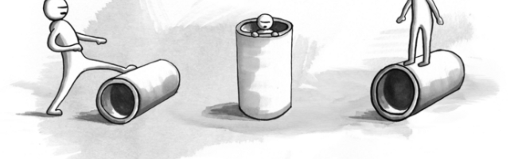
9/11
Hur interagerar en helhet med andra saker då?
Det finns en ouppräknelig mängd potentiella egenskaper hos alla helheter.
Dess ”affordances” kan ses som molnet av potentiella sätt på vilka en sak kan interagera med andra saker.
Vissa av dessa interaktioner är relevanta, exempelvis för att de är återkommande, eller för att de fyller någon slags roll eller funktion.
Dessa upphöjer vi till egenskaper.

Slide 12
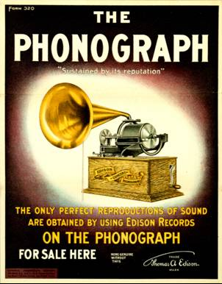
Vilka egenskaper hade Edisons fonograf
Thomas Alva Edison nedtecknade en lista på tänkbara egenskaper. Inte helt utan framgång.
I verkligheten var det dock inte bara en massa existerande behov som fylldes. Fonografen skapade möjligheter och därmed nya behov.
Den förfinades och varianter specialiserades i en hel kaskad av emergens som alltjämt pågår.
1. Letter writing, and all kinds of dictation without the aid of a stenographer.
2. Photographic books, which will speak to blind people without effort on their part.
3. The teaching of elocution.
4. Music-the phonograph will undoubtedly be liberally devoted to music.
5. The family record; preserving the sayings, the voices, and the last words of the dying members of the family, as of great men.
6. Music boxes, toys, etc. – A doll which may speak, sing, cry or laugh may be promised our children for the Christmas holidays ensuing.
7. Clocks, that should announce in speech the hour of the day, call you to lunch, send your lover home at ten, etc.
8. The preservation of language by reproduction of our Washingtons, our Lincolns, our Gladstones.
9. Educational purposes; such as preserving the instructions of a teacher so that the pupil can refer to them at any moment; or learn spelling lessons.
10. The perfection or advancement of the telephone’s art by the phonograph, making that instrument an auxiliary in the transmission of permanent records.

Slide 13
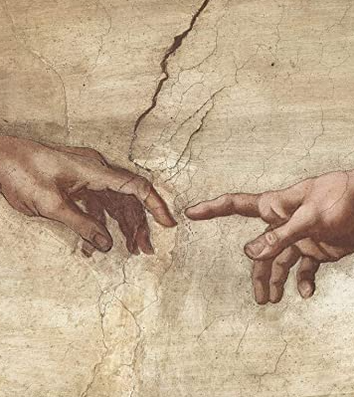
8/11
Egenskaper existerar alltså inte bara sådär…
Det som existerar är interaktioner.
Vi attribuerar egenskaper till saker för att kunna minnas och mentalt använda särskilt viktiga och återkommande interaktionsmönster.
De beror lika mycket på vad som finns i omvärlden som på själva objektet som vi tillskriver egenskapen.
För att kunna attribuera egenskaper till ett objekt så måste vi upptäcka egenskaperna.
Vi måste testa.

Slide 14
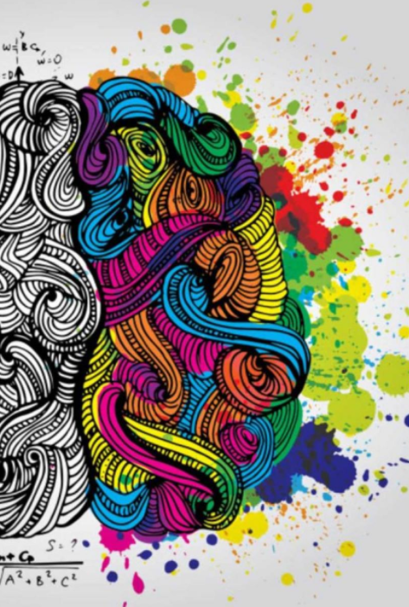
10/11
En stol kan till exempel sittas i som sagt.
Den egenskapen är så viktig att vi till och med säger att stolen finns till just för att vi skall sitta i den.
Stolar är så enkla att vi mentalt kan testa oss fram till en sammansatt lösning som troligen har eftersökta emergenta egenskaper.
Detta upplever vi som kreativitet: Vi behöver något att sitta på, så vi designar någonting som har den egenskapen.
Men stolen har såklart många andra egenskaper också – egenskaper som vi nog sällan attribuerar till den.

Slide 15
Förvåning
11/11
Förvåning förknippas ofta med emergens – därav dess mystiska metafysiska övertoner
Emergenta egenskaper går ofta bortom vad vi kan föreställa oss när vi ser på delarna.
Denna effekt av förvåning är särskilt stark i komplexa dynamiska system.
Tänk till exempel på termiten och termitstacken…
Den kausala kopplingen mellan termit och stack går via en massivt parallell och mycket icke-linjär dynamik där termiter interagerar med varandra via sin omgivning.
Vi är mentalt usla på att föreställa oss sådan dynamik – därav förvånar den oss. Detta lyfter fram emergens som ett särskilt viktigt koncept inom området komplexa system.

Slide 16
Summering
Begreppet emergens handlar om anledningen till att det alls är värt att organisera saker. Vi är alltid ute efter något emergent.
Emergenta egenskaper ”dyker upp” när man organiserar beståndsdelar.
”Affordances” (”tillåtanden” kanske) är en tänkt mängd av alla möjliga funktioner som ett system kan ha. Vi märker dessa när system interagerar med varandra och kan då attribuera funktioner och egenskaper till systemet.
Emergenta egenskaper skiljer sig från resultanta egenskaper, som bara kan adderas (till exempel massa eller volym) och som går igenom på alla organisationsnivåer (även om även de kanske är emergenta någonstans nedåt!).
För att hitta ett systems emergenta egenskaper måste vi sätta ihop det, låta det interagera och se vad som händer. Ibland räcker det med att vi föreställer oss systemet (simulerar det mentalt) – men det är också att sätta ihop det.

